Slide 1

Kalkulus I
P0W2D4

Slide 2
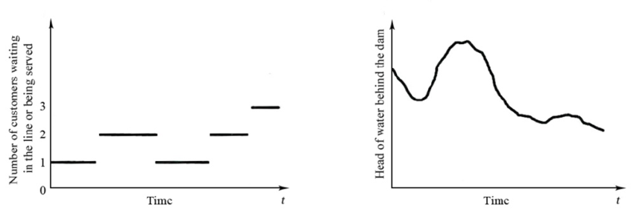
Apa itu Kalkulus?
Kalkulus: Cabang ilmu matematika yang mempelajari perubahan yang kontinu
Diskrit
Kontinu

Slide 3
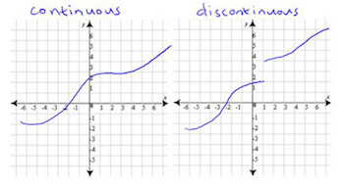
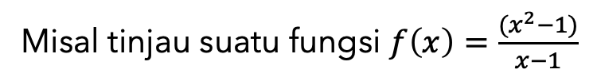
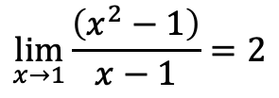
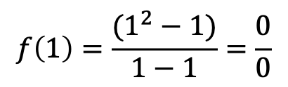
Oleh sebab mempelajari suatu yang kontinu, maka muncul konsep limit.
Misal tinjau suatu fungsi $f\left(x\right)=\frac{(x^{2}−1)}{x−1}$
Kita ingin mencari nilai f(x) untuk x=1, f(1)
$$f\left(1\right)=\frac{(1^{2}−1)}{1−1}=\frac{0}{0}$$
Kadangkala kita tidak bisa langsung menghitung nilai f(x) secara langsung dengan nilai x tertentu.
x | (x² − 1)(x − 1)
0.5 | 1.50000
0.9 | 1.90000
0.99 | 1.99000
0.999 | 1.99900
0.9999 | 1.99990
0.99999 | 1.99999
x makin mendekati 1, f(x) mendekati 2, secara matematis dapat ditulis:
Kita bisa pilih bilangan yang mendekati 1
$$\lim_{x→1}{\frac{\left(x^{2}−1\right)}{x−1}=2}$$

Slide 4
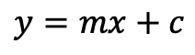
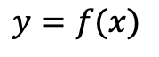
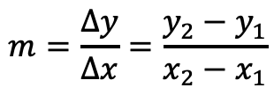
Turunan
Konsep turunan berawal dari konsep kemiringan garis
y
Kemiringan garis/slope mencirikan suatu perubahan naik atau turun suatu nilai y seiring bertambahnya x. Dengan kata lain slope menandakan seberapa besar perubahan terjadi
$$m=\frac{∆y}{∆x}=\frac{y_{2}−y_{1}}{x_{2}−x_{1}}$$
$$y=mx+c$$
x
Bagaimana perubahan nilai y seiring bertambahnya x?
y
$$y=f(x)$$
Agar lebih mudah melihat suatu perubahan/mengukur kemiringan garis, kita tinjau suatu daerah kecil suatu kurva
x

Slide 5
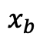
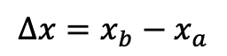

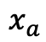
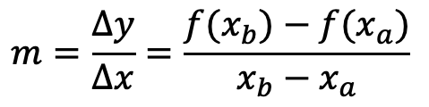
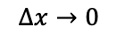

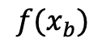
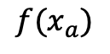
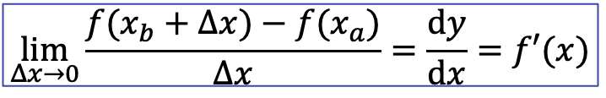
Turunan
$$y=f(x)$$
y
$$y=f(x)$$
y
$${f(x}_{b})$$
$${f(x}_{a})$$
x
x
$$Δx→0$$
$$x_{a}$$
$$x_{b}$$
$$m=\frac{∆y}{∆x}=\frac{f(x_{b})−f(x_{a})}{x_{b}−x_{a}}$$
$$Δx=x_{b}−x_{a}$$
$$\lim_{Δx→0}{\frac{f(x_{b}+Δx)−f(x_{a})}{Δx}=\frac{dy}{dx}}=f′(x)$$

Slide 6
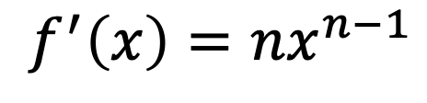
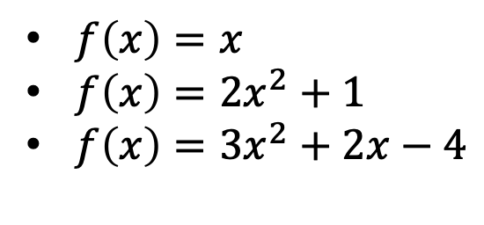
Turunan
Rumus umum turunan suatu fungsi f(x):
$$f^{′}\left(x\right)=nx^{n−1}$$
Contoh:
$f\left(x\right)=x$
$f\left(x\right)=2x^{2}+1$
$f\left(x\right)=3x^{2}+2x−4$

Slide 7
Turunan

Slide 8
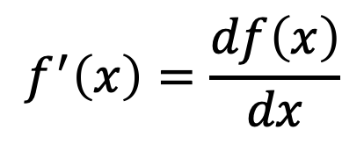
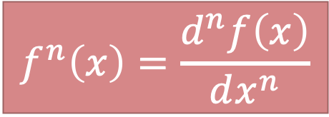
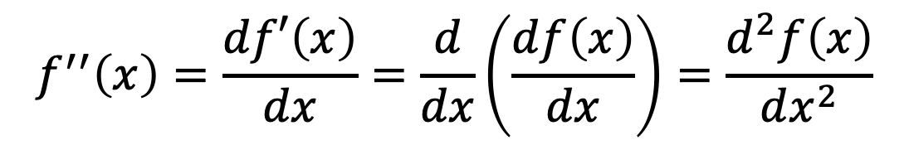
Turunan Orde Tinggi
Pada pembahasan sebelumnya, kita sudah mengenal dengan konsep turunan dimana:
$$f^{′}\left(x\right)=\frac{df\left(x\right)}{dx}$$
Apakah bisa sebuah fungsi yang sudah diturunkan, diturunkan lagi? SANGAT BISA!
$$f^{′′}\left(x\right)=\frac{df′\left(x\right)}{dx}=\frac{d}{dx}\left(\frac{df\left(x\right)}{dx}\right)=\frac{d^{2}f\left(x\right)}{dx^{2}}$$
$$f^{n}\left(x\right)=\frac{d^{n}f\left(x\right)}{dx^{n}}$$

Slide 9
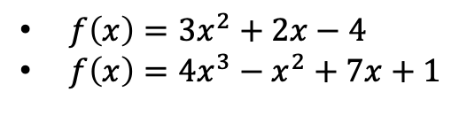
Turunan Orde Tinggi
Contoh:
$f\left(x\right)=3x^{2}+2x−4$
$f\left(x\right)=4x^{3}−x^{2}+7x+1$

Slide 10
Turunan
Bagaimana implementasi turunan di Python?
Sympy
Numpy diff/gradient

Slide 11
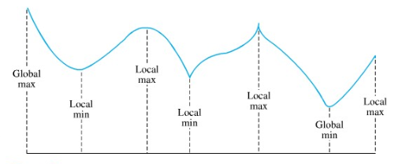
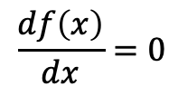

Turunan: Optimisasi
Optimisasi bertujuan untuk mencari nilai minimum/maksimum suatu fungsi
$$\frac{df\left(x\right)}{dx}=0$$
y
$$y=f(x)$$
x
Bagaimana bisa menentukan sebuah titik ekstrim merupakan local/global min/max?

Slide 13
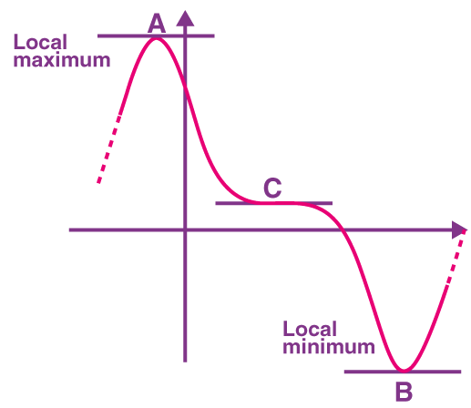
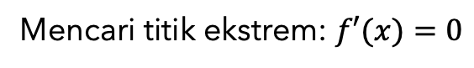
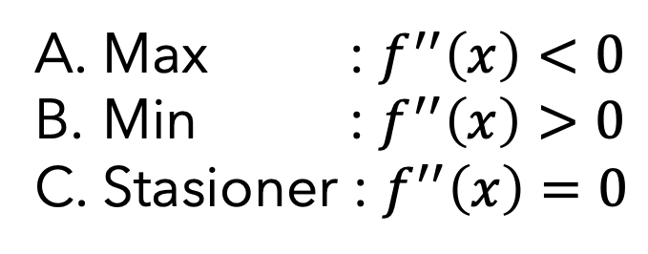
Turunan: Optimisasi
Untuk menentukan suatu titik ekstrem minimum atau maksimum local, kita bisa menggunakan turunan kedua
Mencari titik ekstrem: $f′(x)=0$
Tanda-tanda sebuah titik ekstrem minimum/maksimum/stasioner:
Max : $f^{′′}\left(x\right)<0$
Min : $f^{′′}\left(x\right)>0$
Stasioner : $f^{′′}\left(x\right)=0$
*melambat
*mempercepat
*stagnan/konstan

Slide 14
Turunan
Sympy
Numpy diff/gradient

Slide 15
Turunan: Optimisasi
Scipy.optimize
minimize_scalar() and minimize() to minimize a function of one variable and many variables, respectively
curve_fit() to fit a function to a set of data
root_scalar() and root() to find the zeros of a function of one variable and many variables, respectively
linprog() to minimize a linear objective function with linear inequality and equality constraints

Slide 16
Turunan: Optimisasi
Optimasi fungsi memaksimalkan

Slide 17
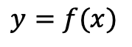
Integral
Berapa luas bangun persegi panjang ini?
Kita sangat mudah menghitung luas persegi Panjang dengan mengalikan Panjang sisi alas dan sisi samping
y
$$y=f(x)$$
Bagaimana kita mengetahui suatu luas daerah di bawah kurva?
x

Slide 18
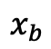
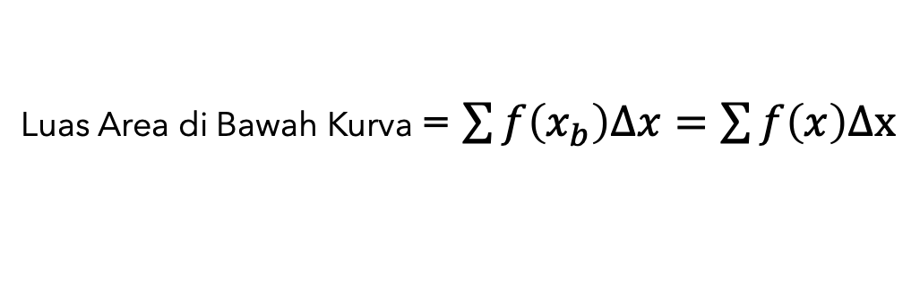

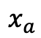
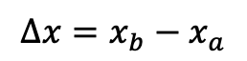

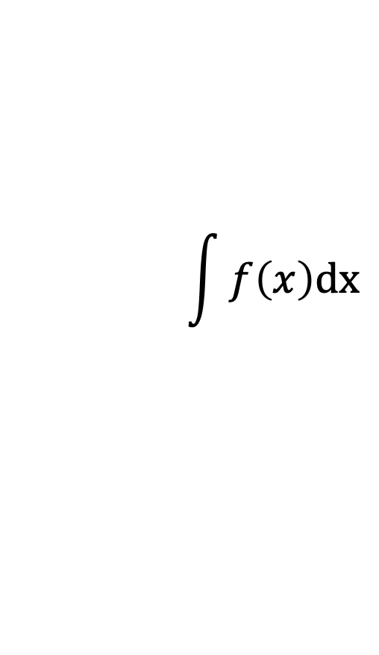
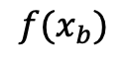
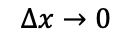
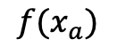
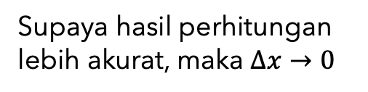
Integral
$$y=f(x)$$
$$y=f(x)$$
y
y
$${f(x}_{b})$$
$${f(x}_{a})$$
x
x
$$Δx→0$$
$$x_{a}$$
$$x_{b}$$
$$Δx=x_{b}−x_{a}$$
Luas Area di Bawah Kurva = $\sum{f\left(x_{b}\right)Δx}=\sum{f\left(x\right)Δx}$
$$\int{f\left(x\right)dx}$$
Supaya hasil perhitungan lebih akurat, maka $Δx→0$
Luas Area =

Slide 19
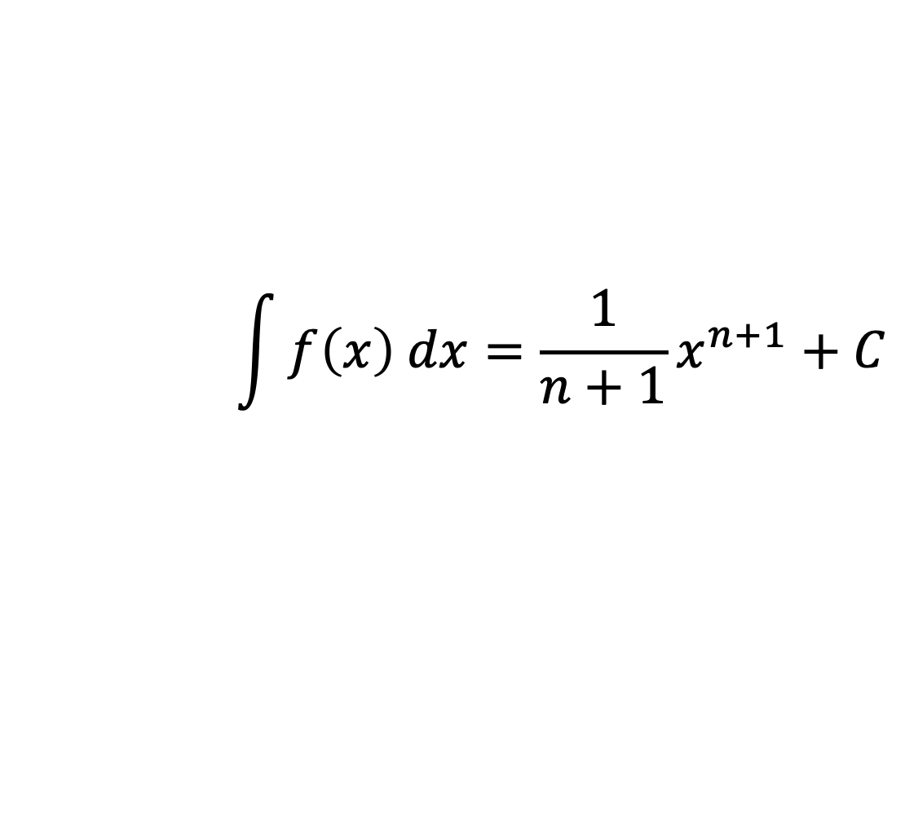
Integral Tak Tentu/Indefinite Integral
Rumus umum integral suatu fungsi f(x):
$$\int{f\left(x\right) dx}=\frac{1}{n+1}x^{n+1}+C$$
Contoh:
$f\left(x\right)=x$
$f\left(x\right)=2x^{2}+1$
$f\left(x\right)=3x^{2}+2x−4$

Slide 20

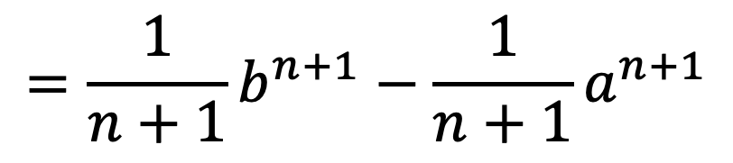
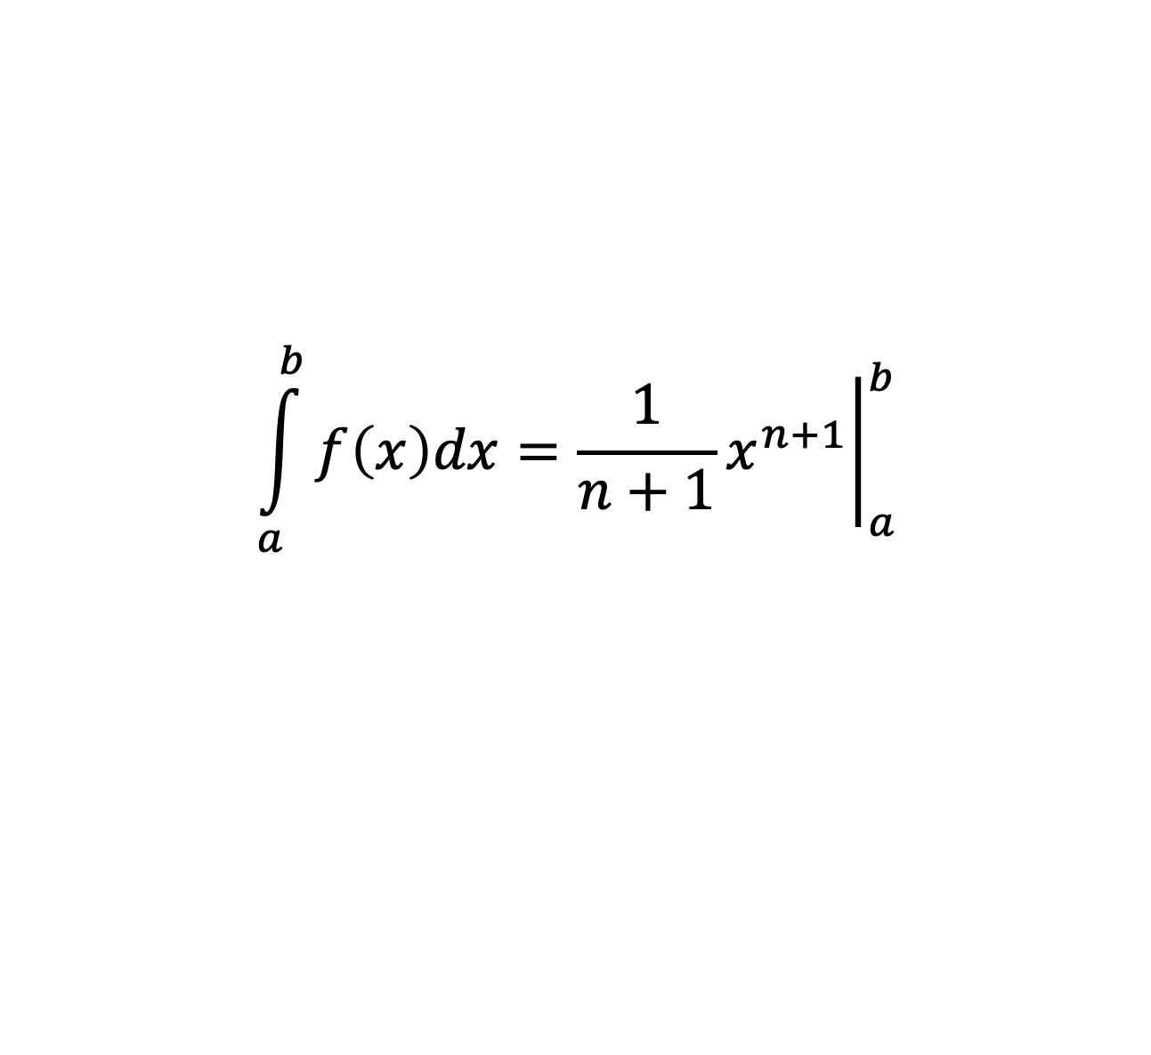
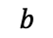
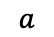
Integral Tertentu/Definite Integral
Bagaimana menghitung suatu luas kurva menggunakan integral?
y
$$y=f(x)$$
$$\int_{a}^{b}{f\left(x\right)dx}={\left.\frac{1}{n+1}x^{n+1}\right|}_{a}^{b}$$
$$=\frac{1}{n+1}b^{n+1}−\frac{1}{n+1}a^{n+1}$$
$$a$$
$$b$$
x

Slide 21
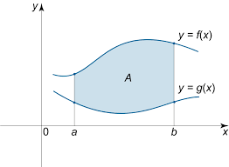
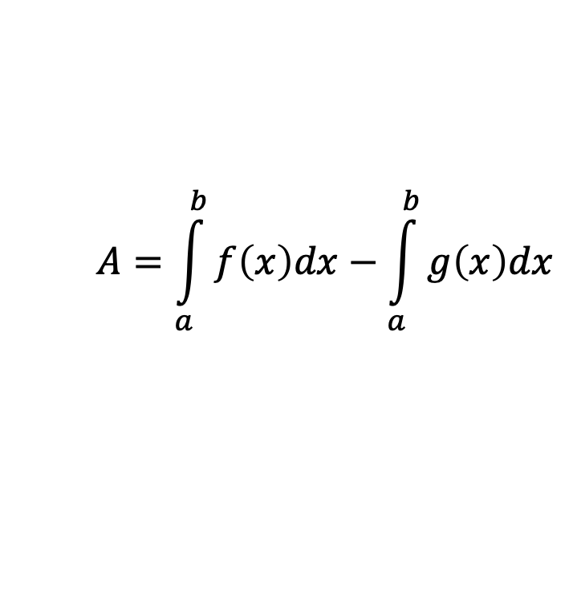
Integral
$$A=\int_{a}^{b}{f\left(x\right)dx}−\int_{a}^{b}{g\left(x\right)dx}$$

Slide 22
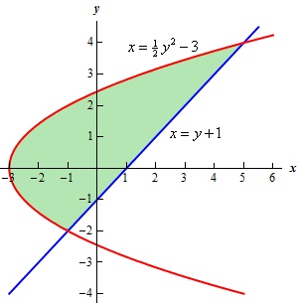
Integral

Slide 23
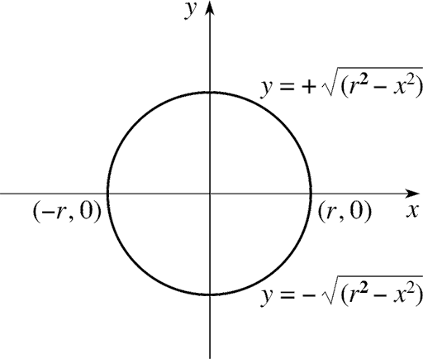
Integral

Slide 24
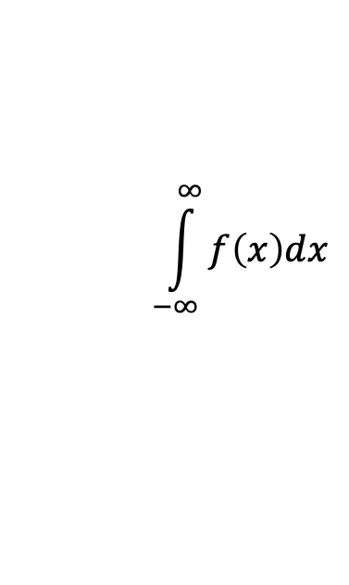
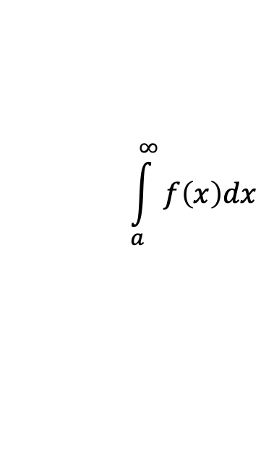
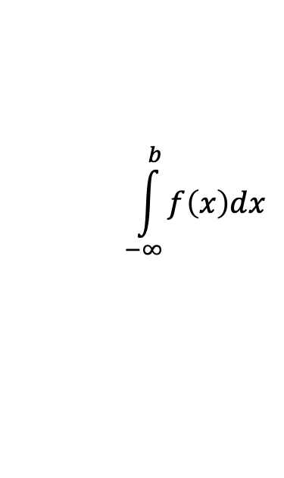
Improper Integral/Integral Infinit
$$\int_{−∞}^{b}{f\left(x\right)dx}$$
$$\int_{a}^{∞}{f\left(x\right)dx}$$
$$\int_{−∞}^{∞}{f\left(x\right)dx}$$
atau
atau

